Slide 1
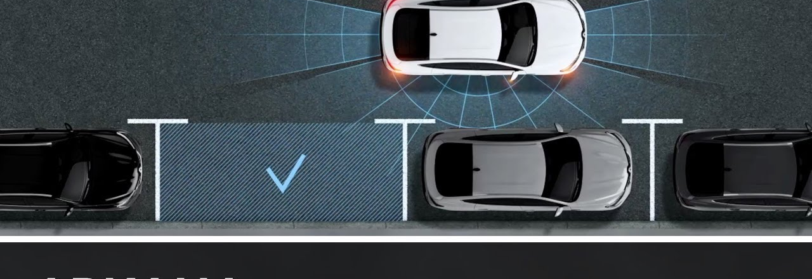

DE102011083745A1 – Verfahren zum monokularen Motion Stereo-basierten automatischen Vermessen von freien Parkplätzen
Quelle: Renault
Studiengang Fahrzeugtechnik, Studienrichtung Nfz-Technik
LV „Studentisches Kolloquium“ (M445)

Slide 2
Gliederung
2. Erklärung grundlegender Begriffe
2.1 Deviation
2.2 Triangulation
3. Inhalt des Patents
3.2 Bildaufnahme
3.3 Optimierung des Bildmaterials
3.4 Zuordnen entsprechender Bildpunkte
3.5 Zusammenfügen aufeinanderfolgender Bilder
3.6 Klassifizierung von Objekten und Erzeugung von Silhouetten
3.7 Kartenerstellung
4. Anwendungsbeispiele
5. Vorbereitung der anschließenden Diskussion
6. Fazit
1. Motivation
3.1 Anforderungen an die Hardware

Slide 3

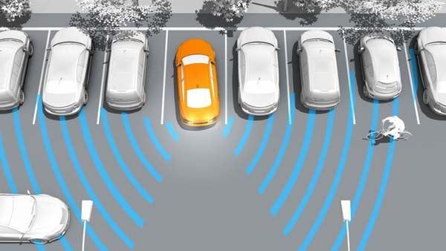

1. Motivation
Quelle: Renault

Slide 4

2. Erklärung grundlegender Begriffe
2.2 Deviation (auch „Disparität“)
= horizontale Verschiebung eines Referenzpunktes in zwei Bildern
Größe der Abweichung abhängig von Entfernung
benötigt für Tiefenmessung
Suchen von mehreren Referenzpunkten
„sum of absolute differences“ für
gesamtes Bild
linkes Bild
rechtes Bild
x_{l}
x_{r}
Fusion
Epipolarlinie
d
$$d={|x}_{l}−x_{r}|$$

Slide 5

2.1 Triangulation
$$Z= \frac{T ∗f}{d}$$
Brennweite f
Epipolarlinie, Bildebene
Stereo-basislinie T
Objekt
Optische Achsen
Tiefe Z
bekannte Stereobasislinie, Kameraausrichtung und Punktdeviation
Kameralinsenzentren und optische Achsen auf einer Ebene
zuordnen identischer Bildpunkte
Ziel: Tiefenmessung
Voraussetzungen:
Quelle: nach Tiziani
Notes:
Lage in Epipolarebene
Realisierung üblicherweise mit
Einem Kamerapaar mit definiertem Abstand oder
Laser und Lichtsensor/Kamera

Slide 6
3. Inhalt des Patents
Bildaufnahme
Berichtigung
Referenzpunkte
Disparitätsfusion
Objektklassifizierung
Kartenerstellung

Slide 7
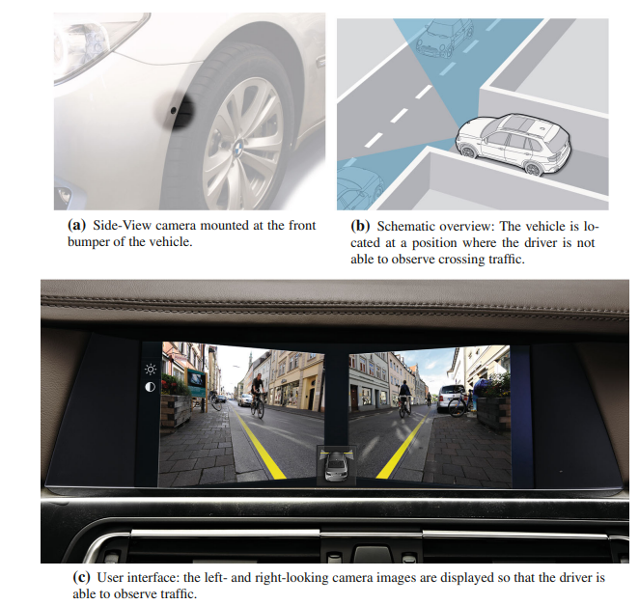
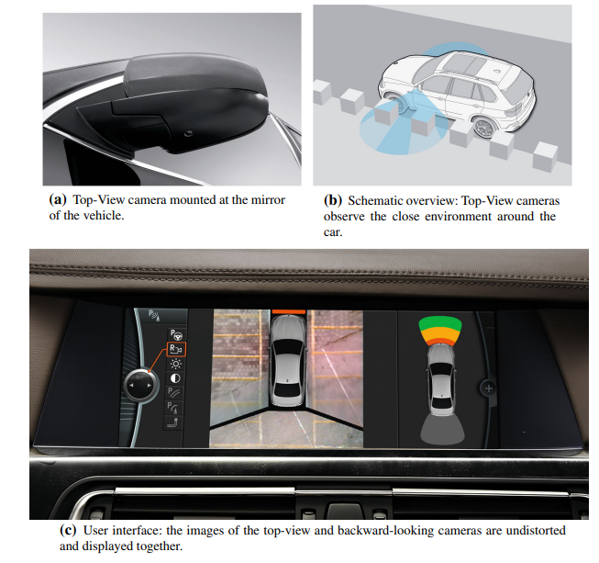
3.1 Anforderungen an die Hardware
Side-View
Top-View
Quelle: Unger et al.

Slide 8
3.2 Bildaufnahme
Bildaufnahme
Berichtigung
Referenzpunkte
Disparitätsfusion
Objektklassifizierung
Kartenerstellung

Slide 9
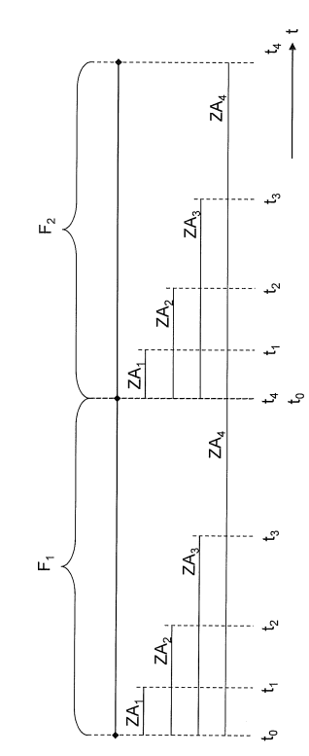
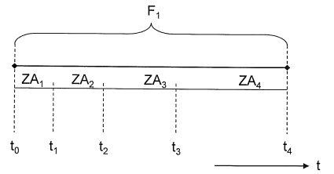
3.2 Bildaufnahme
Belichtungszeitraum = Zeit zwischen Aktivierung und Deaktivierung der Bildsensoren
Anpassen des Belichtungszeitraums und der Bildanzahl an:
Lichtverhältnisse
→ Dunkelheit: lange Belichtung, viele Bilder
Geschwindigkeit
langsam: lange Belichtung, wenig Bilder
siehe „Rahmendezimierung“
F … Belichtungszeit
ZA … Zwischenauslesung
Quelle: Unger et al.
Notes:
Voraussetzungen: korrekte Kallibrierung und Ausrichtung siehe Triangulation
hvjv

Slide 10
3.3 Optimierung des Bildmaterials
Bildaufnahme
Berichtigung
Referenzpunkte
Disparitätsfusion
Objektklassifizierung
Kartenerstellung

Slide 11
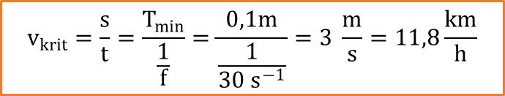
3.3 Optimierung des Bildmaterials
Zusätzlich Eliminierung von:
Bewegungsunschärfe
Bilder, schlecht beleuchteter Umgebung
Bilder, bei denen Stereobasislinie unter T_{min} = 10 cm lag
kissenförmige Linsenverzeichnung
tonnenförmige Linsenverzeichnung
Rahmendezimierung
Korrektur
wenn v_{Fzg} < v_{krit} → Bild aussortieren
v_{krit} bei Bildfrequenz von f = 30 Hz ?
$$v_{krit}=\frac{s}{t}=\frac{T_{min}}{\frac{1}{f}}=\frac{0,1m}{\frac{1}{30 s^{−1}}}=3 \frac{m}{s}=11,8\frac{km}{h}$$
Quelle: nach Scholl

Slide 12
3.4 Zuordnen identischer Bildpunkte
Bildaufnahme
Berichtigung
Referenzpunkte
Disparitätsfusion
Objektklassifizierung
Kartenerstellung

Slide 13
3.4 Zuordnen entsprechender Bildpunkte
→ „stereo matching“
Referenzbild
zugeordnetes Bild
„sum of absolute differences“
für jeden Bildpunkt Deviation berechnen
Summe aller Abweichungen:
→ Bsp.: SAD = 4
 |  |  |  |  | 3
 | 1
Disparitätskarte
Quelle: nach H. Niitsuma; T. Maruyama

Slide 14
Ziel:
Unterscheidung dynamischer
und statischer Objekte
Ermittlung dynamischer Objekte aus Abweichung
Bildaufnahme
Abweichung zw. beiden Bewegungs-unschärfen
gemessene Bewegungs-unschärfe
Parkplatzvermessung:
→ Aussortieren dynamischer Objekte
Kollisionswarnung
→ Aussortieren statischer Objekte
erwartete Bewegungs-unschärfe der Referenzkante
Quelle: nach Unger et al.

Slide 15
Bildaufnahme
Berichtigung
Referenzpunkte
Disparitätsfusion
Objektklassifizierung
Kartenerstellung
3.5 Zusammenfügen aufeinanderfolgender Bilder

Slide 16
Bildaufnahme
Berichtigung
Referenzpunkte
Disparitätsfusion
Objektklassifizierung
Kartenerstellung
3.6 Klassifizierung von Objekten und Erzeugung von Silhouetten

Slide 17
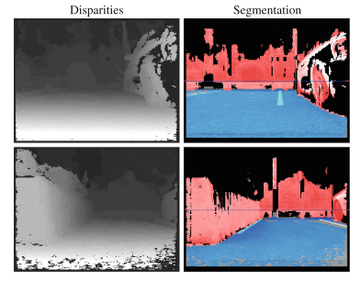
3.6 Klassifizierung von Objekten und Erzeugung von Silhouetten
„Segmentierung der Grundebene und der Hindernisse“
Einteilung in horizontale und vertikale Scanlinien
Annahme: Bodenfläche kaum Hell-Dunkel-Wechsel
iteratives vertikales Auslesen → Abschätzung Bodenfläche
iteratives horizontales Auslesen → finale Segmentation der Bodenfläche (blau)
ähnlich für Detektion des Himmels (schwarz)
Rest: Hindernisse mit vielen Hell-Dunkel-Wechseln (rot)
Disparitätskarten
Segmentation
geschätzte Horizontlinie
Quelle: Unger et al.

Slide 18
Bildaufnahme
Berichtigung
Referenzpunkte
Disparitätsfusion
Objektklassifizierung
Kartenerstellung
3.7 Kartenerstellung

Slide 19
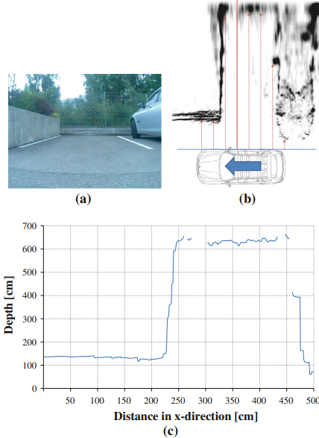
3.7 Kartenerstellung
Kamera detektiert großen Freiraum neben Fahrzeug
Projektion der Seitenansicht (a) in segmentierte Bodenebene → Draufsicht (b)
Unterteilung in äquivalente Quadrate, denen Wahrscheinlichkeit zugewiesen wird
Zuordnung der Silhouetten zu Quadraten
durch Weiterfahrt → mehr Disparitätskarten → Überlagerung der Silhouetten → Erhöhung der Wahrscheinlichkeit des Quadrats
Quadrate hoher Wahrscheinlichkeit → Zuordnung Punkt
aus Punkten → Entfernungsprofil (c)
Quelle: Unger et al.

Slide 20
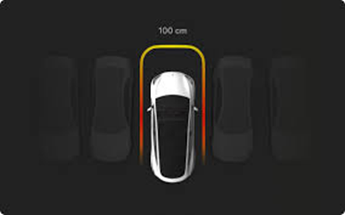
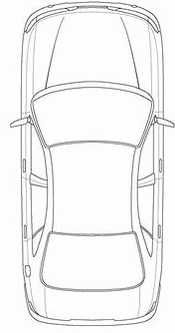

4. Anwendungsbeispiele
Parkplatzver-messung
„augmented parking“
Kollisions-warnung
Grundlage für (automatisierte) Einparkhilfe
Visualisierung der Fahrzeugum-gebung
Warnung bei Objekten im Schwenkbereich der Türen
Quelle: Frank

Slide 21


5. Vorbereitung der anschließenden Diskussion
grobe Messfehler durch:
starke Fahrbahnunebenheiten, Erschütterungen
plötzliche Lenkbewegungen
gewölbte Parkfläche
verschmutzte Linse
repitive Strukturen, Bsp. Zaunpfosten
(leichte) Leistungsverringerung durch:
wenig Referenzpunkte, Deviationen
Geschwindigkeits- und Beleuchtungsabhängigkeit → ständige Anpassung des Belichtungszeitraums
veränderliches Signal-Rausch-Verhältnis

Slide 22


Motion-Stereo
→ Einsparen einer Kamera
keine Kombination von USS und Kamera nötig
Nutzung bestehender Seiten- oder Top-View- Kamera
Einsparen von Prozessoren, Bsp.: Zentralrechner (Tesla)
hohe Reichweite (abhängig vom Objektiv)
eine Bildverarbeitung
→ mehrere Anwendungen
Farbwahrnehmung
Objektklassifizierung

Slide 23
6. Fazit
Praxis: Ultraschall heute noch zuverlässiger
aber Kameras erst seit wenigen Jahren für Umfeldsensorik in Fahrzeugtechnik
→ Weiterentwicklung
→ möglicherweise Ablösen von Radar- und Ultraschallsensoren in naher Zukunft

Slide 24
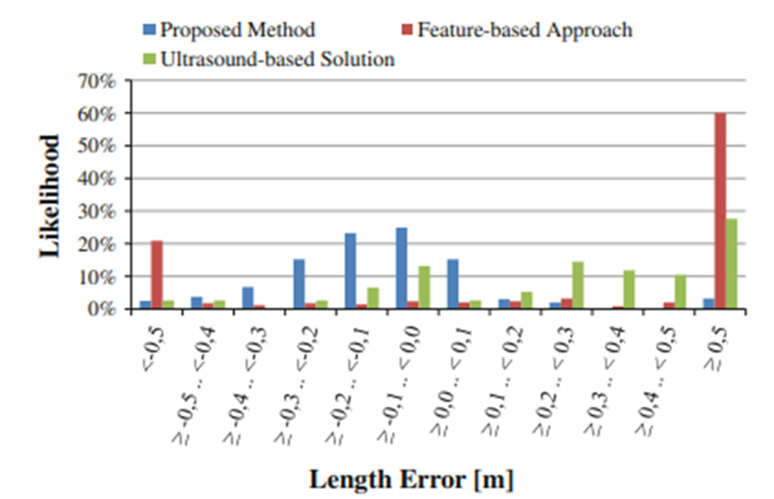
Anhang

